Slide 1






FIRAT ÜNİVERSİTESİ
MÜHENDİSLİK FAKÜLTESİ
YAZILIM MÜHENDİSLİĞİ
MESLEKİ UYGULAMA-I
AHMED SALIH
200290604

Slide 2


Stajın Yapıldığı Kurum Hakkında
Intellium Bilişim Teknolojileri A.Ş. :
İstanbul merkezli bir Türk teknoloji şirketi olan Intellium, 2015 yılında deneyimli mühendisler tarafından kurulmuştur. Şirket, yapay zeka çözümleriyle şirketlerin verimliliğini ve üretkenliğini artırmayı hedeflemektedir.
Şirkette toplam 22 çalışan personel bulunmaktadır; bunlardan 8 bilgisayar mühendisi, 8 ise yazılım mühendisidir.
Intellium‘un referansları arasında azılım Ar&ge Projeleri- MDM Meta Veri Yönetimi, Portal Intellium, IBM DataStage, IBM TM1 projeleri bulunmaktadır.
Odaklandığı Bazı Alanlar:
Makine Öğrenimi: Veri işleme ve karar alma çözümleri
Görüntü İşleme: Görüntü ve video analizi
Doğal Dil İşleme: İnsan dilini anlama teknolojileri
Robotik Çözümler: Akıllı robot geliştirme
Örnek Projeler:
Bir havayolu şirketi için yapay zeka tabanlı müşteri veri analizi sistemi geliştirilmesi.
Bir imalat tesisi için verimliliği artıran yapay zeka tabanlı kontrol sistemi.
Bir sağlık şirketi için müşteri deneyimini iyileştiren yapay zeka tabanlı sağlık veri analizi sistemi.
Hedefler:
Türkiye’de yapay zeka alanında öncü olmayı amaçlayan Intellium, global pazarlara açılmayı planlamaktadır.
Web sitesi: https://intellium.com.tr

Slide 3
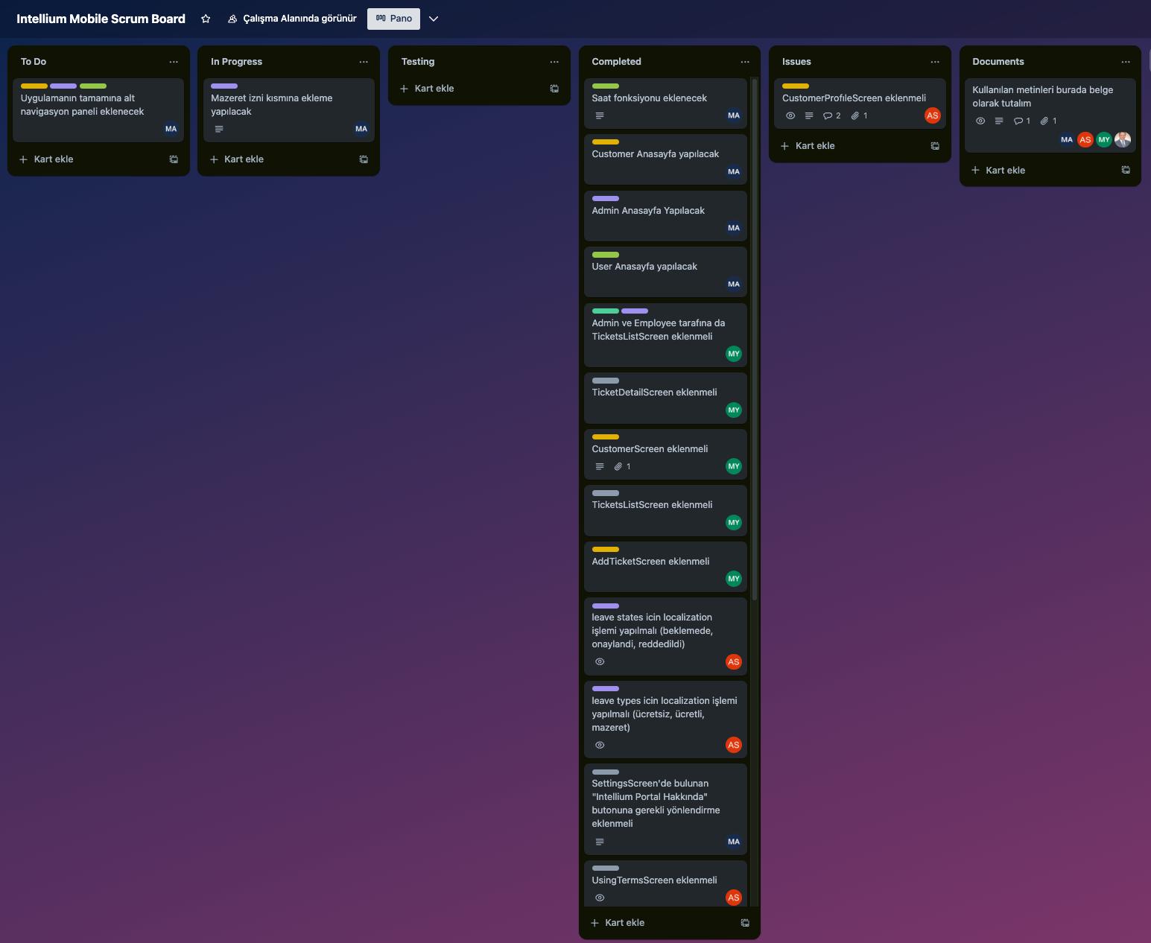
Stajın Yapıldığı Kurum Hakkında
Çalışma Ekibi ve Görevler
Ekip ve Çalışma Düzeni
Ekip:
2 Frontend geliştirici, 1 veritabanı uzmanı (C#).
API ve Controller bağlantısı: Benim görevim.
En çok iletişim kurulan mühendisler:
Ali Kılıç (Sorumlu mühendis)
Turgut Azçelik Yürek (Scrum Master)
Kürşet Demir Delen, Ömer Temel (Yazılım mühendisleri).
Proje Yönetimi:
Scrum metodolojisi kullanıldı.
Çalışma Saatleri:
Günlük 8 saat çalışma.
Saat 11:00'de düzenli günlük toplantılar:
Bugün ne yapacağın?
Hangi sorunlarla karşılaştın?
Yarın ne yapacağın?
Görev Yönetimi:
Görev dağıtımı için Trello kullanıldı.
Görev Panoları: API entegrasyonu, hata düzeltmeleri ve frontend-backend bağlantıları.
Etiketleme ve Takip: Görevlerin durumları "To Do," "In Progress," ve "Done" olarak işaretleniyordu.
Görev dağılımı, ekipler arası uyumu artırdı ve ilerlemeyi şeffaflaştırdı.

Slide 4





Stajda Öğrenilen Teknolojiler
Backend: C# Web API, .NET Core.
Katmanlı mimari kullanılarak beş katmanlı yapı (Core, Entities, DataAccess, Business, WebAPI) oluşturuldu.
Entity Framework ile veritabanı işlemleri yapıldı.
Swagger kullanılarak API testleri düzenlendi.
Frontend: React, Redux, Axios.
React Framework: Kullanıcı dostu, modern ve hızlı bir arayüz geliştirilmesi için tercih edildi. Bileşen tabanlı yapısıyla, UI parçaları modüler ve yeniden kullanılabilir şekilde tasarlandı.
Redux ile Durum Yönetimi: Kullanıcı etkileşimlerinden ve API'den gelen veriler için global bir durum yönetimi sağlandı. Bu sayede, kullanıcılar arasındaki veri akışı dinamik olarak güncellendi ve tutarlı bir deneyim sunuldu.
Axios ile API Çağrıları: Backend API’lerine güvenli ve organize bir şekilde erişim sağlandı. API yanıtları Redux'a entegre edilerek UI'nin otomatik olarak güncellenmesi sağlandı.
Arama ve Filtreleme: Kullanıcıların ticket'ları kolayca bulabilmesi ve durumlarına göre listeleyebilmesi için gelişmiş arama ve filtreleme mekanizmaları eklendi.
Responsive Tasarım: Farklı ekran boyutlarına uyumlu olarak tasarlanmış bir yapı sağlandı. Media Query ve CSS Grid yapıları kullanılarak mobil, tablet ve masaüstü cihazlarda kusursuz bir deneyim sunuldu.
Performans Optimizasyonu: React.memo ve lazy-loading gibi teknikler kullanılarak arayüz performansı artırıldı ve hızlı sayfa yüklenmesi sağlandı.

Slide 5





Stajda Öğrenilen Teknolojiler
API: RESTful yapıda geliştirildi.
API uç noktaları Swagger ile test edildi.
GET, POST, PUT ve DELETE metodlarıyla tam CRUD işlemleri sağlandı.
Mobil: Flutter
Google tarafından geliştirilen açık kaynaklı bir mobil uygulama geliştirme framework’üdür. Flutter, tek bir kod tabanı ile hem iOS hem de Android uygulamaları geliştirmeyi mümkün kılar.
Widget Tabanlı Yapı: Kullanıcı ara yüzlerini oluşturmak için widget tabanlı bir yapı sunar. Bu, bileşenlerin modüler ve yeniden kullanılabilir olmasını sağlar.
Durum Yönetimi: GetX gibi araçlarla uygulama durumlarını kontrol ederek daha performanslı ve düzenli bir yapı oluşturdum.
Proje Yönetimi :
Trello: Agile yöntemlerle görev planlaması ve ilerleme takibi yaptım.
GitHub: Versiyon kontrolü, kod inceleme ve ekip çalışması süreçlerini etkin bir şekilde yönettim.

Slide 6
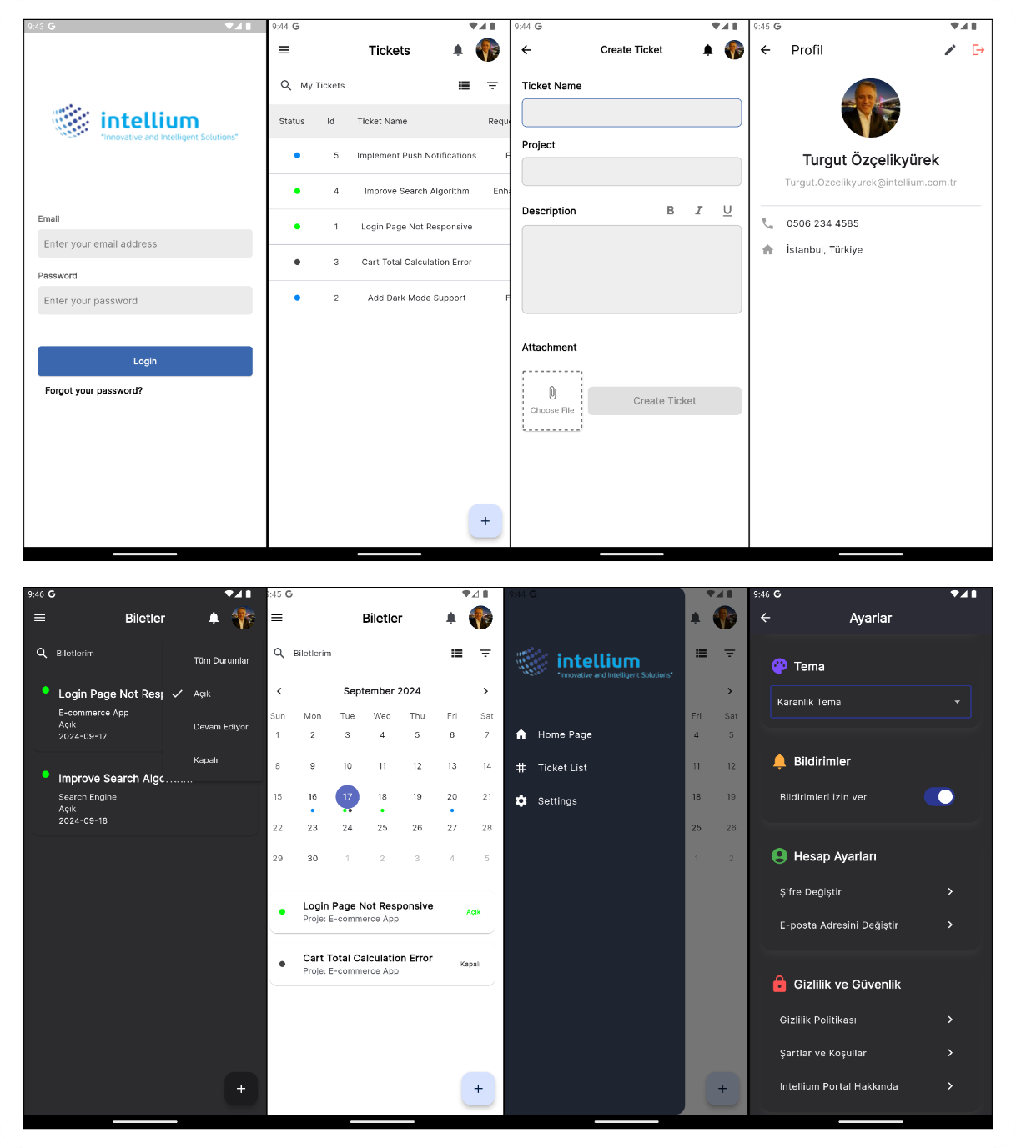
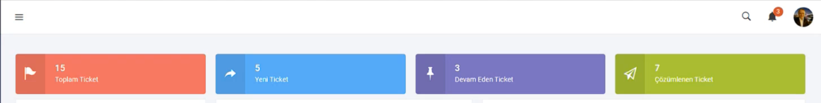
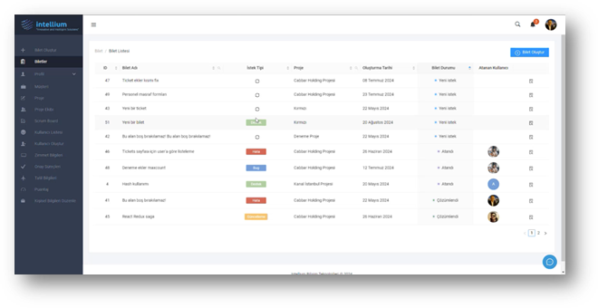
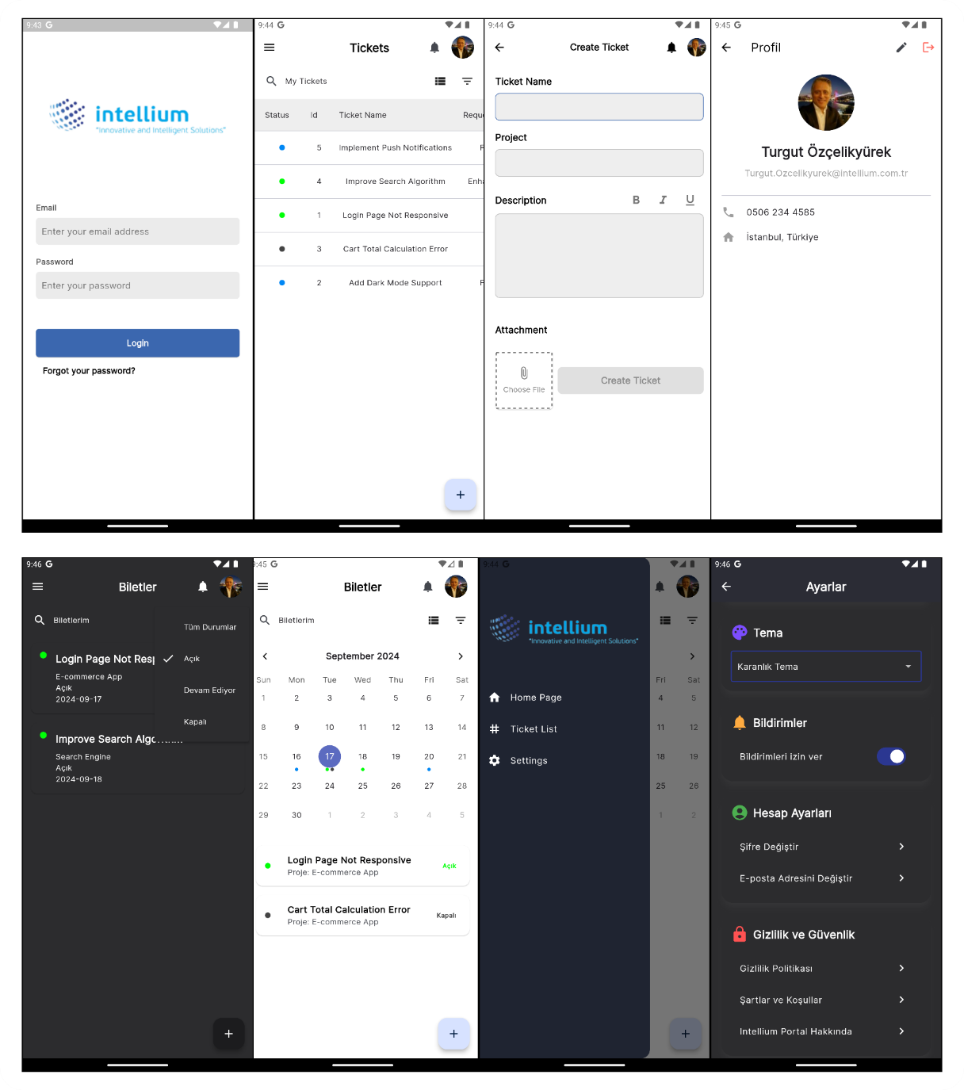
Proje Tanımı
Portal Intellium Projesi:
Staj sürecimde proje geliştirme sırasıyla Backend, Frontend ve Mobile aşamalarını kapsadı. İlk olarak Backend geliştirildi; ardından, Frontend kısmı eklenerek kullanıcı arayüzleri oluşturuldu. Son aşamada, mobil uygulama için API entegrasyonu ve kullanıcı deneyimi odaklı tasarımlar yapıldı.

Slide 7

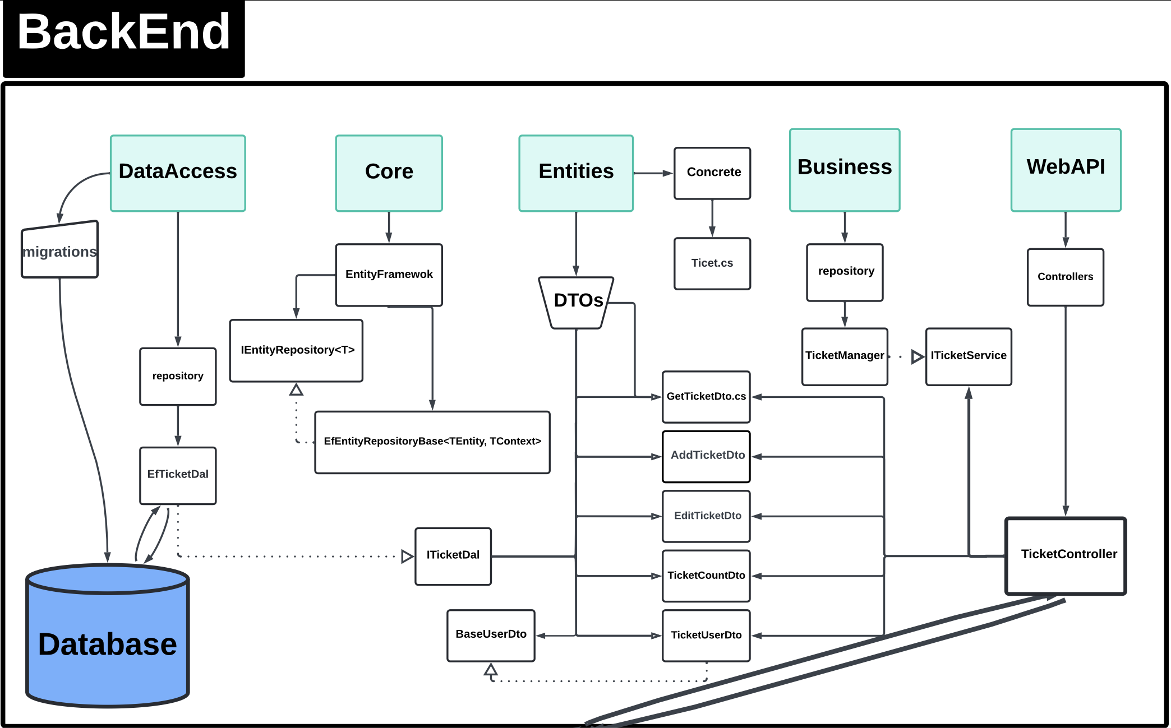
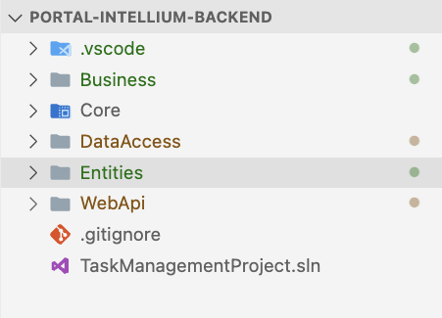
Portal Intellium Backend
Proje Tanımı
Proje Analizi ve Genel Yapı
WebAPI → Business:
Kullanıcı veya istemci (frontend ya da mobil) tarafından yapılan HTTP istekleri (örneğin, bir bilet ekleme veya listeleme isteği), WebAPI katmanındaki controller'lara gelir.
Controller'lar, gelen istekleri işler ve ilgili iş mantığını uygulaması için Business katmanına yönlendirir.
Business → DataAccess:
Business katmanındaki servisler, iş mantığını uygular ve gerekirse veritabanı işlemleri için DataAccess katmanına istek gönderir.
Örneğin, bir bilet oluşturulacaksa, Business katmanı validasyonları yapar ve DataAccess katmanındaki repository'yi çağırarak veritabanına veri eklenmesini sağlar.
DataAccess → Entities:
DataAccess katmanı, Entities katmanında tanımlı modelleri kullanarak veritabanı işlemlerini gerçekleştirir.
Entity Framework gibi bir ORM aracı, veritabanındaki tablolar ve kodda kullanılan sınıflar arasında bağlantıyı sağlar. Örneğin, bir Ticket sınıfı, Tickets tablosunu temsil eder.
Core:
Core katmanı, tüm katmanlar arasında ortak kullanılan soyutlamaları, genel kuralları ve temel sınıfları içerir.
Örneğin:
Business katmanı, Core'daki interface'ler üzerinden DataAccess katmanına erişir.
DataAccess, IEntityRepository<T> gibi genel interface'leri kullanarak tekrar eden işlemleri merkezi bir şekilde tanımlar.
Entities → WebAPI:
Entities katmanındaki DTO'lar (örneğin GetTicketDto), verilerin dış dünyaya döndürülmesi için kullanılır.
WebAPI katmanı, gelen veriyi uygun bir formata dönüştürür (JSON gibi) ve istemciye iletir.

Slide 8
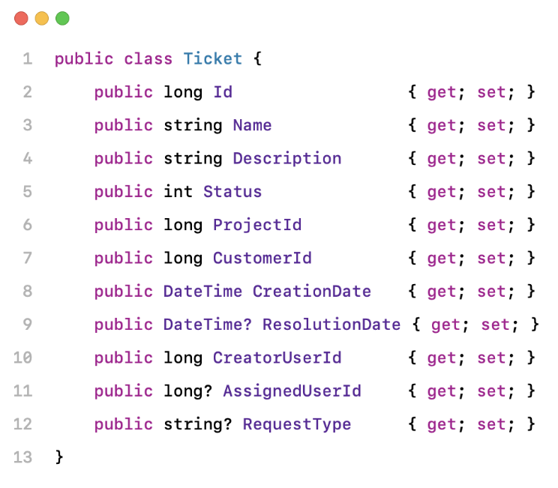
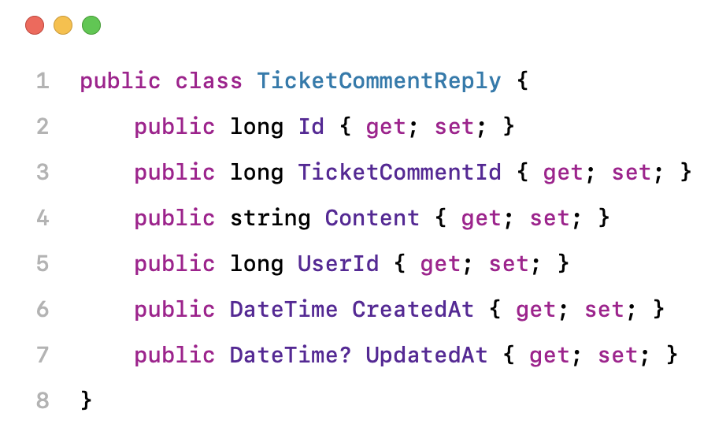
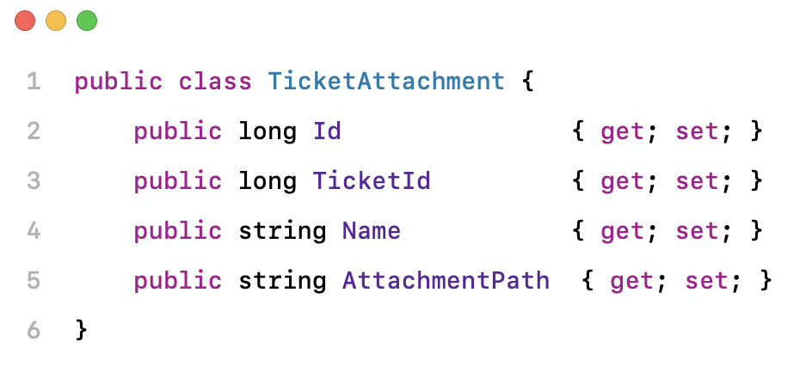
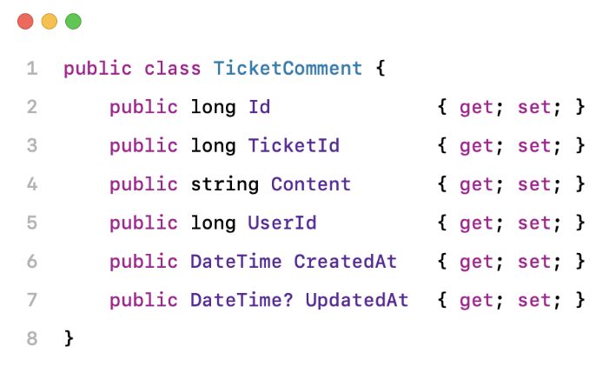
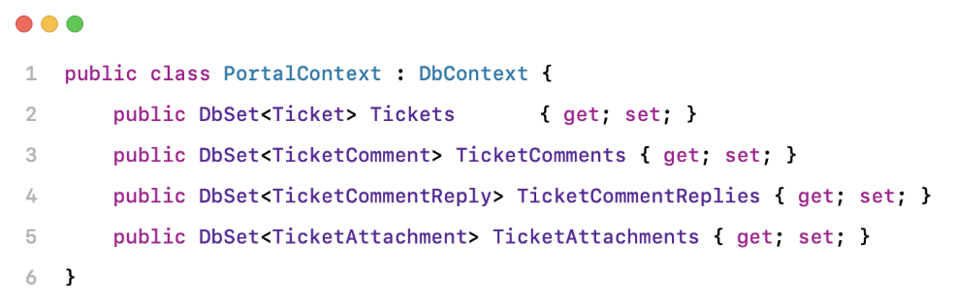
z
Portal Intellium Backend
Sınıf Tasarımı ve Veritabanı Entegrasyonu
Sınıf Tasarımı ve Veritabanı
Sınıflar:
Ticket: Bilet bilgilerini içerir (Id, Name, Status vb.).
TicketAttachment: Dosya eklerini yönetir.
TicketComment: Yorum bilgileri ve ilişkiler.
TicketCommentReply: Yorumlara yapılan cevaplar.
Adımlar:
Sınıf Tasarımı: Her sınıf bir veritabanı tablosunu temsil eder.
Entity Framework Kullanımı:
Context sınıfına yeni sınıfların eklenmesi.
Migration oluşturularak sınıfların veritabanına eklenmesi.
İlişkiler:
Yorum ve cevaplar arasında TicketId veya TicketCommentId ile ilişkilerin tanımlanması.

Slide 9
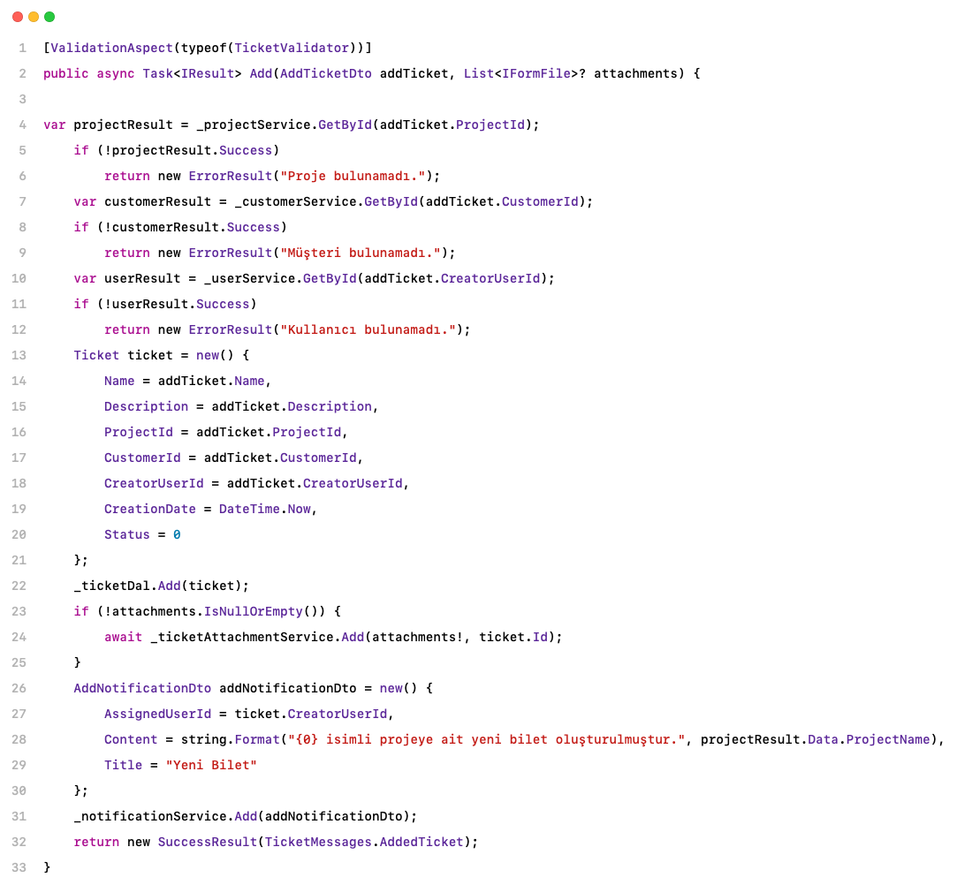
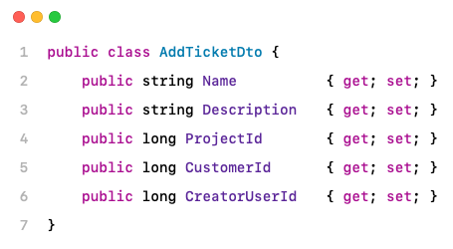
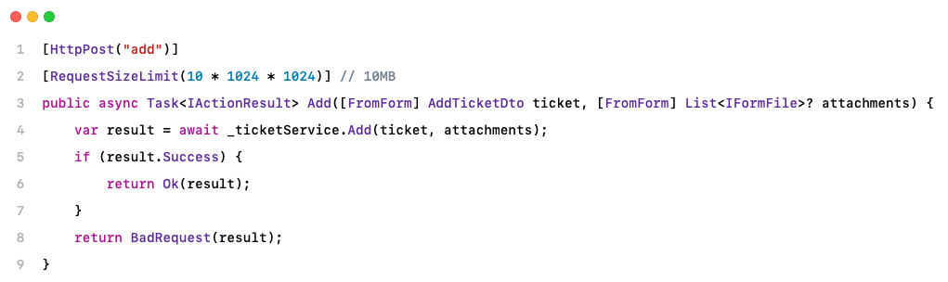
Portal Intellium Mobile
API Oluşturma - POST ve Ticket Ekleme İşlemi
Ticket Ekleme API'si (POST - Add()):
Adım 1: AddTicketDto Sınıfı
AddTicketDto sınıfı, bilet ekleme için gerekli alanları içerir:
Name: Bilet adı
Description: Bilet açıklaması
ProjectId ve CustomerId: Proje ve müşteri kimlikleri
CreatorUserId: Bileti oluşturan kullanıcı
Geliştirme sırasında isteğe bağlı olarak dosya ekleme özelliği eklenebilir.
Adım 2: Business Katmanında Add() Fonksiyonu
Görev: Gelen verilerin doğrulanması ve biletin oluşturulması.
Kontroller: Proje, müşteri ve kullanıcı kimliklerinin geçerliliği kontrol edilir.
İşlem:
Doğrulama sonrası yeni bilet oluşturulur.
Eğer dosya eklendiyse, dosya bilet ile ilişkilendirilir.
Sonuç, veritabanına kaydedilir ve işlem durumu döndürülür.
Adım 3: WebAPI'de TicketController
/api/Ticket/add endpoint’i POST isteği ile bilet ekleme işlemini gerçekleştirir.
Swagger üzerinden test edilerek, API'nin doğruluğu kontrol edildi.

Slide 10
Portal Intellium Mobile
API Oluşturma - GetAll() ve Veri Listeleme
Adım 1: Business Katmanında GetAll() Metodu
Görev: Tüm ticket verilerini DTO’ya çevirerek döndürmek.
işlem:
Veritabanından ticket verilerini almak için GetAllAsDto() metodu çağrılır.
DTO formatına çevrilen veriler SuccessDataResult ile döndürülür.
Sonuç: Başarılı işlem mesajı: "Ticket başarıyla listelendi."
Adım 2: DTO Katmanı - GetTicketDto
Ticket'ın frontend'e gönderilecek formatını tanımlar:
Detaylar: ID, ad, açıklama, durum, proje bilgileri, müşteri bilgileri.
Diğer DTO'larla (ProjectForTicketDto, CustomerDto) ilişkilendirilmiştir.
Adım 3: WebAPI Katmanında GetAll()
/api/Ticket/getAll endpoint’i GET isteği ile tüm ticket verilerini döndürür.
Yanıt: JSON formatında, tüm ticket bilgileri frontend'e sunulur.
Ekstra:
API, dashboard veya yönetim panelinde veri listeleme ve işlem yapma için kullanılabilir.
Başarılı bir çağrı sonucunda, ticket detayları içeren JSON formatındaki yanıt döner.

Slide 11
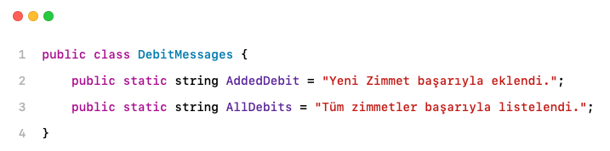
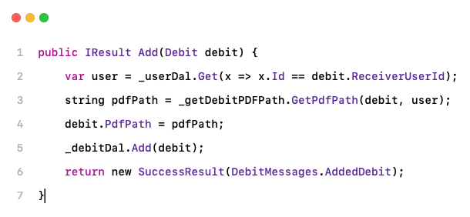
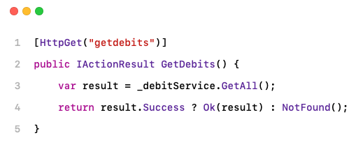
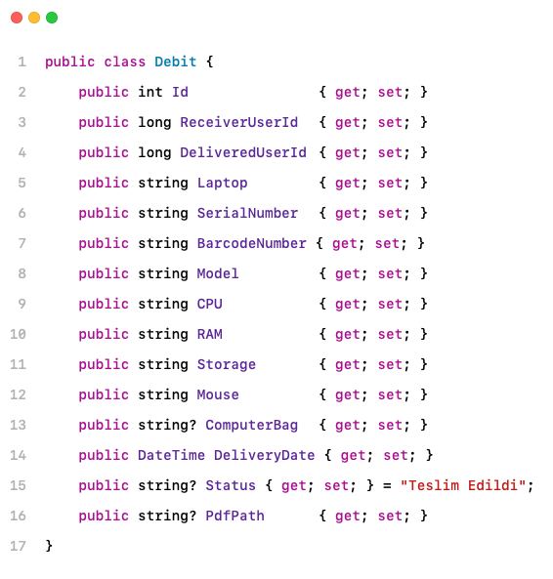
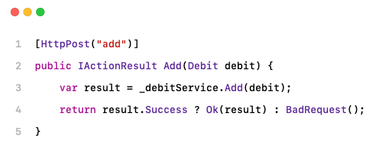
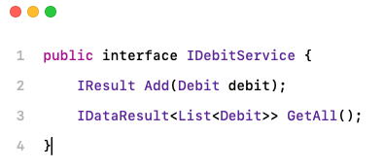
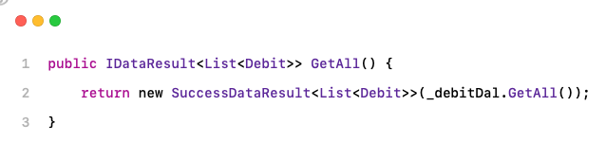
Portal Intellium Mobile
Zimmet Yönetimi (Debit API - GetAll(), Add())
Adım 1: Add(Debit debit) Metodu
Görev: Yeni bir zimmet eklemek.
İşlem Adımları:
Kullanıcı Bilgisi: ReceiverUserId, _userDal.Get() ile alınır.
PDF Oluşturma: Zimmet için bir dosya yolu oluşturulur (_getDebitPDFPath.GetPdfPath()).
Veritabanı Kaydı: Zimmet _debitDal.Add() ile kaydedilir.
Sonuç: DebitMessages.AddedDebit mesajı ile başarı döner.
Adım 2: GetAll() Metodu
Görev: Tüm zimmet kayıtlarını listelemek.
İşlem: Veritabanından alınan debit kayıtları, JSON formatında döndürülür.
Adım 3: DebitController
Add(): POST isteği alır.
DebitManager sınıfındaki Add() fonksiyonunu çağırır.
GetDebits():GET isteği alır ,Tüm zimmet kayıtlarını döndürür.
Adım 4: Debit Sınıfı
Önemli Alanlar:
ReceiverUserId: Zimmeti teslim alan kişi.
PdfPath: Zimmetin PDF dosya yolu.
Status: Varsayılan olarak "Teslim Edildi".

Slide 12
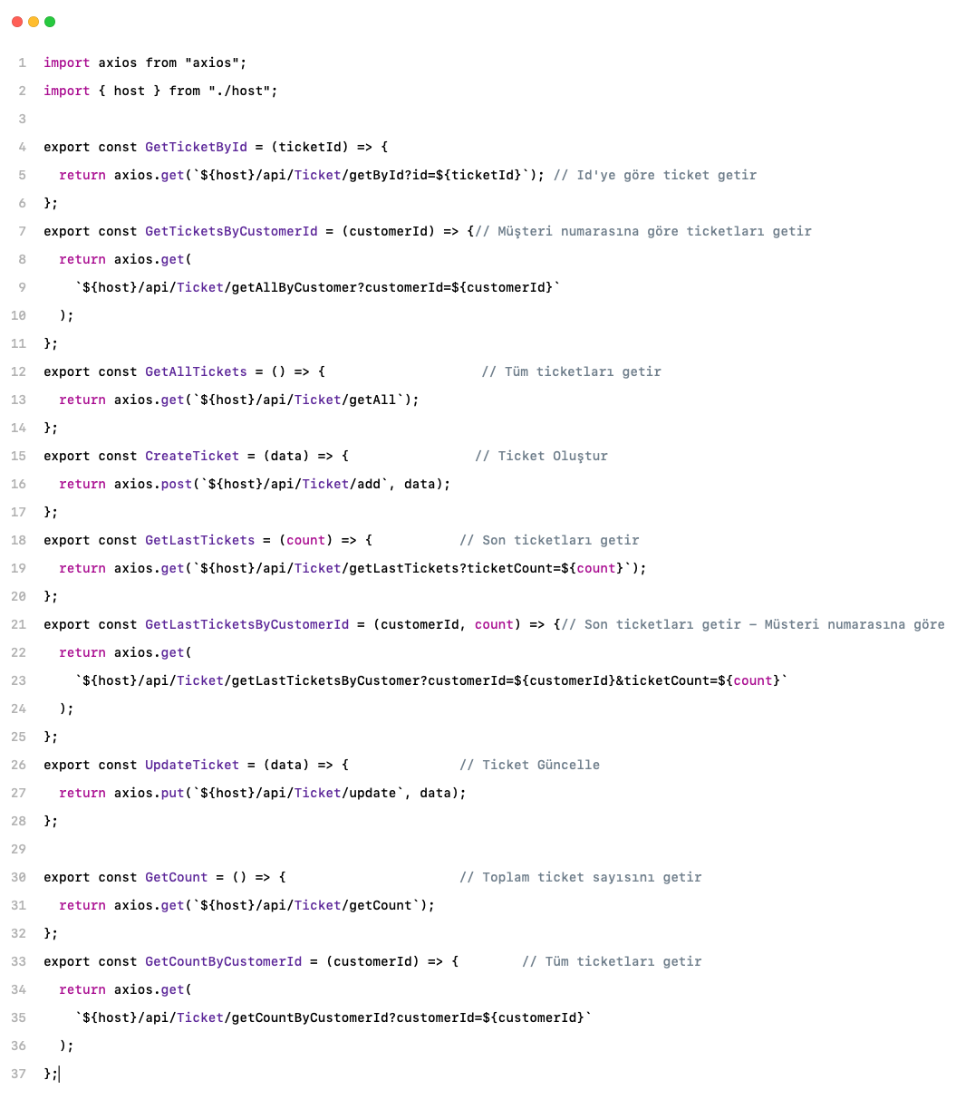
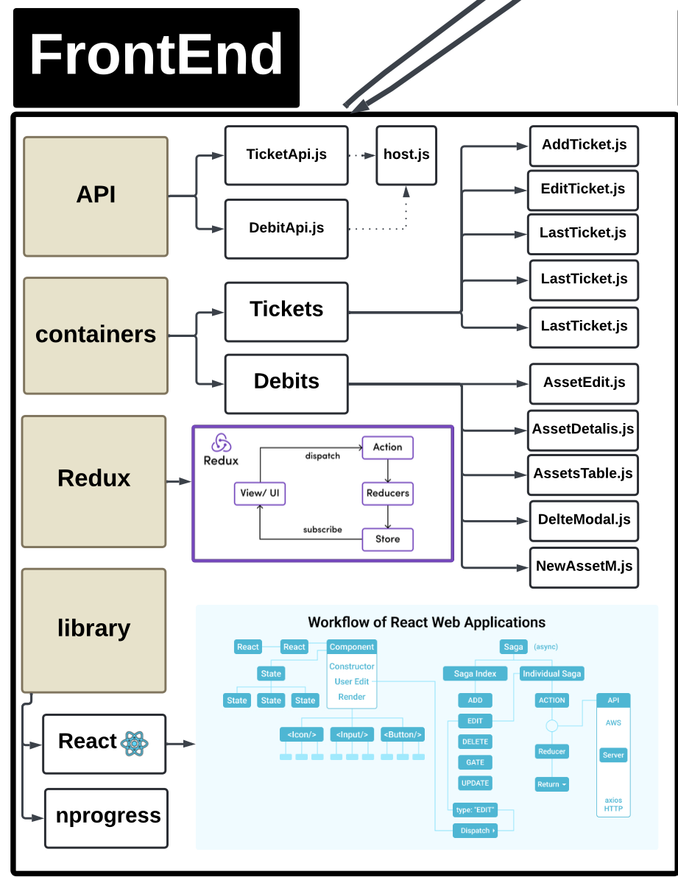
Portal Intellium FrontEnd
Frontend ve Backend API Entegrasyonu
Frontend API ile Bağlantının Kurulması
Kullanılan Teknolojiler:
Axios: HTTP isteklerini yönetmek için kullanılan kütüphane.
.env Dosyası: API URL'sini dinamik olarak ayarlamak için çevresel değişkenler.
host.js: Backend API'nin taban URL'sinin tanımlandığı dosya.
Adım 1: TicketApi.js Dosyası
Amaç: Ticket işlemleri için API bağlantılarının yönetilmesi.
Fonksiyonlar:
GetAllTickets(): Tüm ticket'ları listeleme.
GetTicketsByCustomerId(customerId): Belirli bir müşteri ID'sine göre ticket'ları getirme.
AddTicket(data): Yeni ticket oluşturma.
UpdateTicket(ticketId, data): Mevcut ticket'ı güncelleme.
Sonuç: Frontend ve backend arasında veri akışı sağlanarak kullanıcı işlemleri yönetilir.

Slide 13
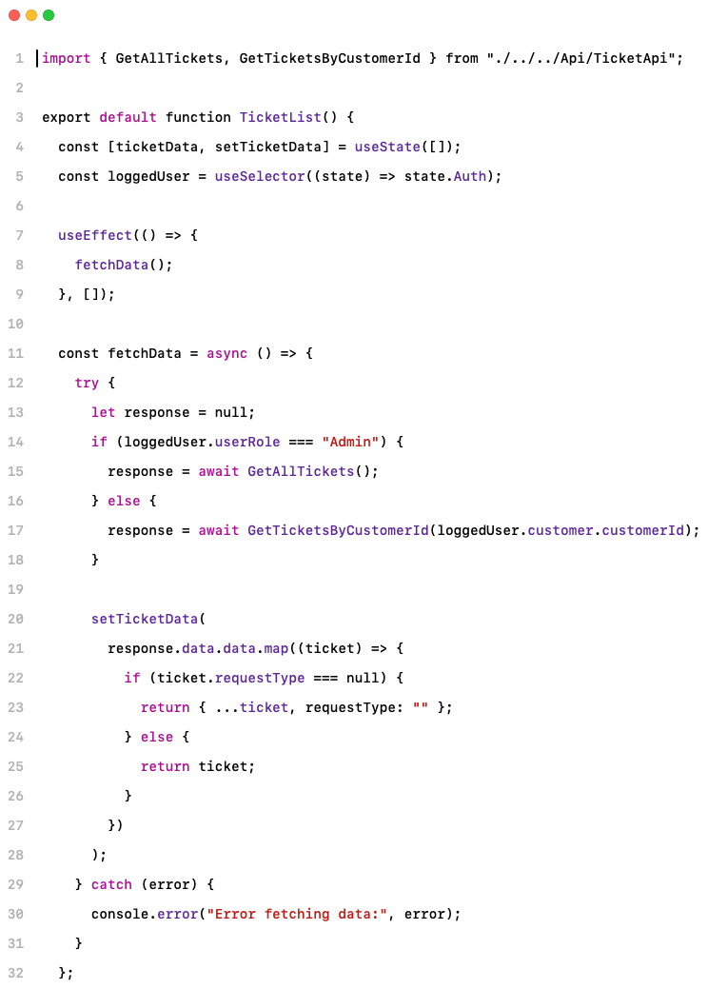
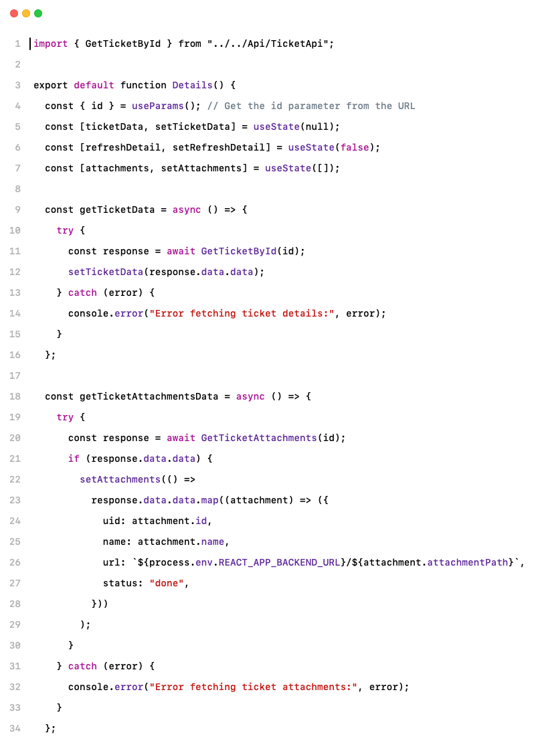
Portal Intellium FrontEnd
Frontend ve Backend API Entegrasyonu
Frontend API ile Bağlantının Kurulması
Adım 2: Çevresel Ayarlar ve Esneklik
Çevresel Değişkenler:
Geliştirme, test ve üretim ortamlarına özel API bağlantılarını yönetir.
Esneklik: Aynı kod yapısı farklı ortamlarda kolayca çalışabilir.

Slide 14
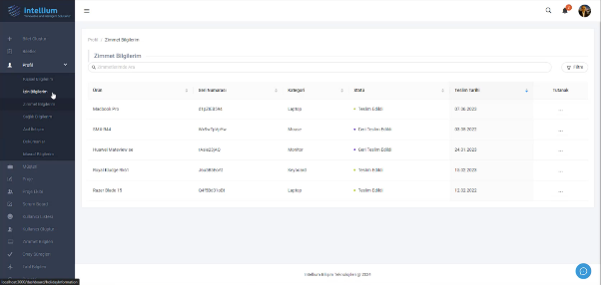
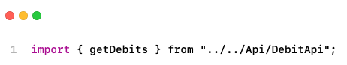
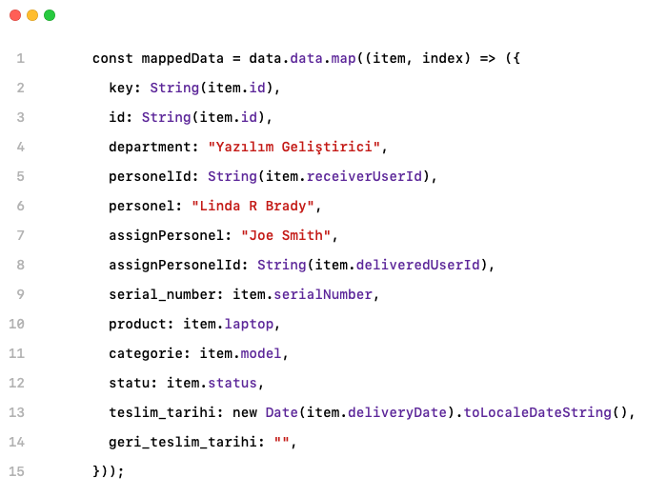
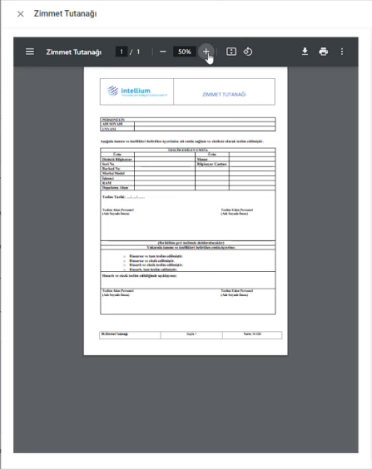
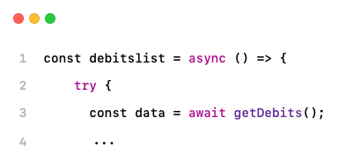
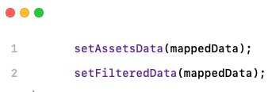
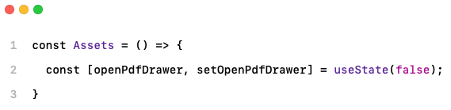
Portal Intellium FrontEnd
Frontend Debit Sayfası API Bağlantısı
Borç Yönetimi ve API Entegrasyonu
API İsteği: getDebits fonksiyonu, API’den tüm borçların listesini alır.
React Bileşeni:
Assets Component: Borçların görüntülendiği ana sayfa.
openPdfDrawer State: Çekmeceyi açma/kapatma kontrolü için tanımlandı.
Veri İşleme:
API’den alınan veriler map ile işlenir.
Statik Alanlar: Örneğin, department alanı sabit bir değer alır.
Tarih Formatlama: Borçların teslim tarihi, okunabilir bir formata dönüştürülür.
Sonuç: Veriler tablo veya liste görünümünde kullanıcıya sunulur, hata yönetimi ve sürdürülebilirlik sağlanır.

Slide 15
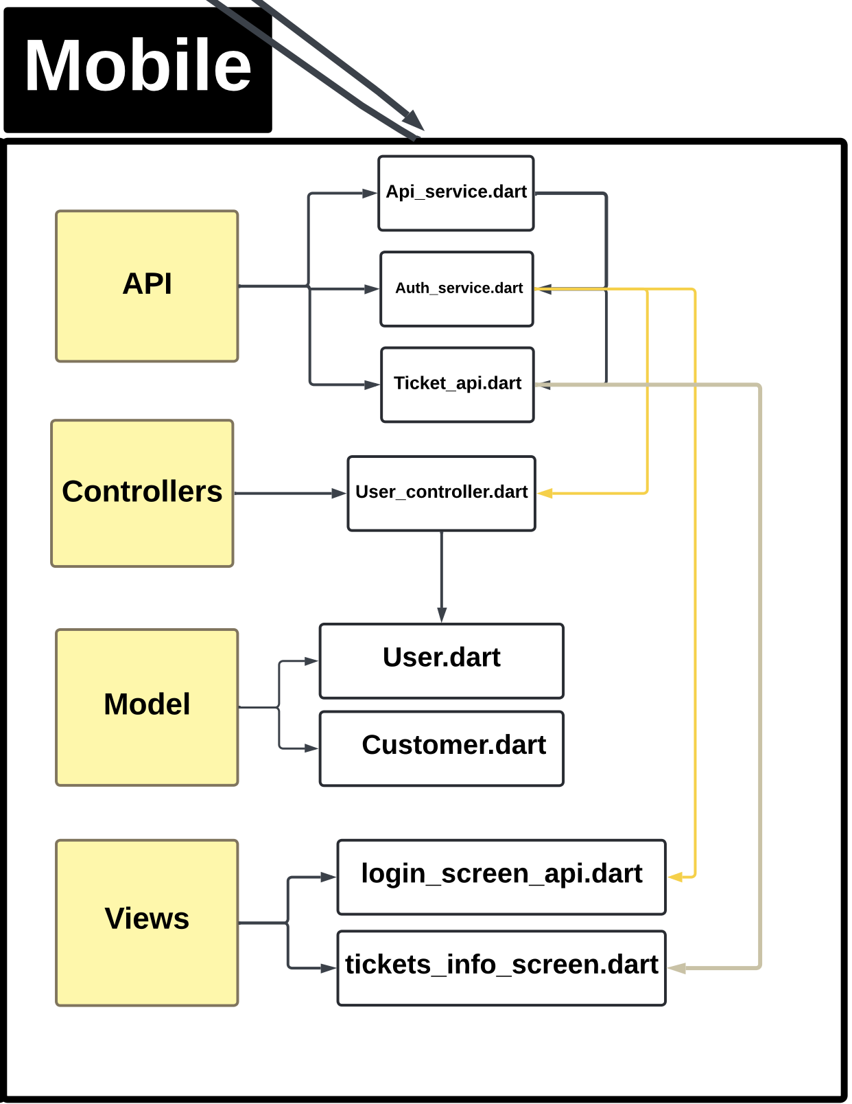
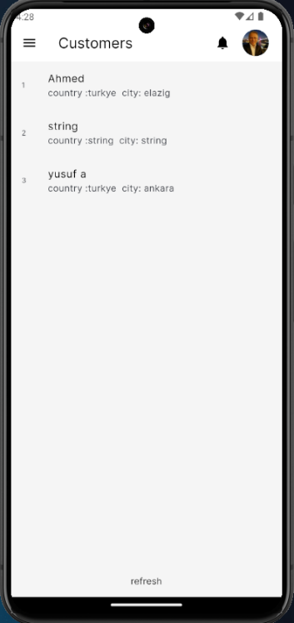
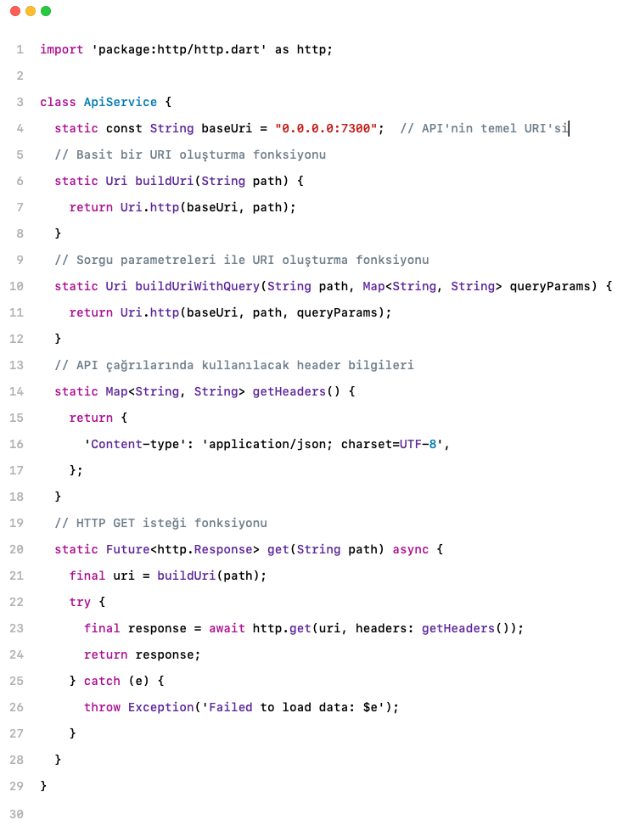
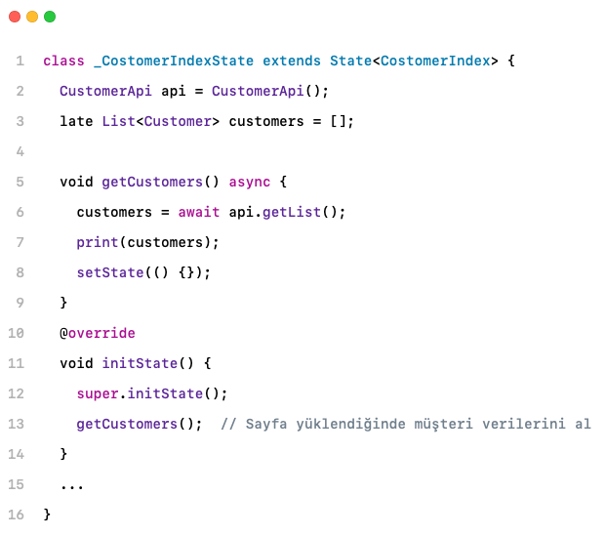
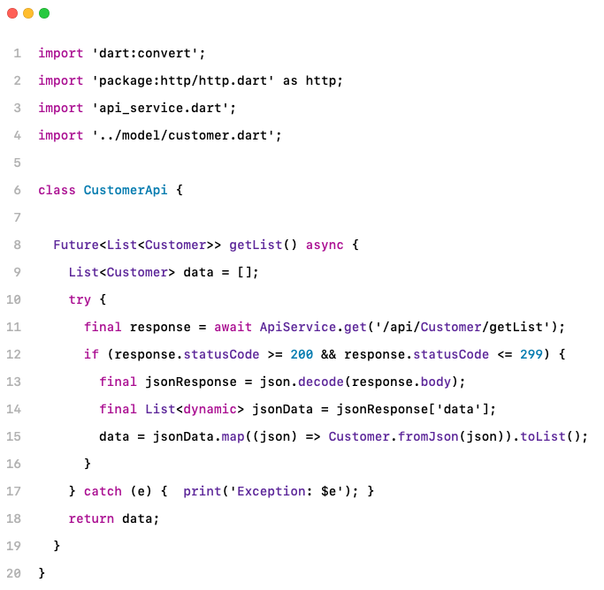
Portal Intellium Mobil
Backend Entegrasyonu ve API İletişimi
API Servis Katmanı ve Veri İşleme
ApiService Sınıfı:
Amaç: Tüm HTTP işlemlerini merkezi bir noktadan yönetmek.
Metotlar:
buildUri(): API yollarını temel URI ile birleştirir.
getHeaders(): HTTP isteği için gereken header bilgilerini sağlar.
get(): Belirtilen yoldan veri almak için GET isteği yapar.
CustomerApi Sınıfı:
getList(): Sunucudan müşteri verilerini çeker, JSON formatını Customer modeline dönüştürür.
Kullanıcı arayüzüyle gerçek zamanlı veri akışı sağlar.

Slide 16
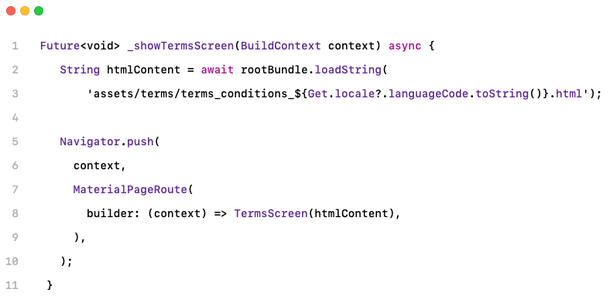
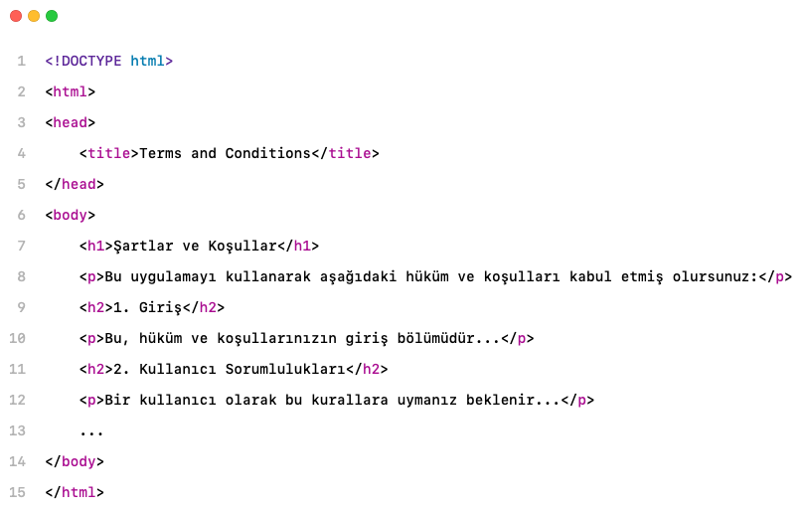
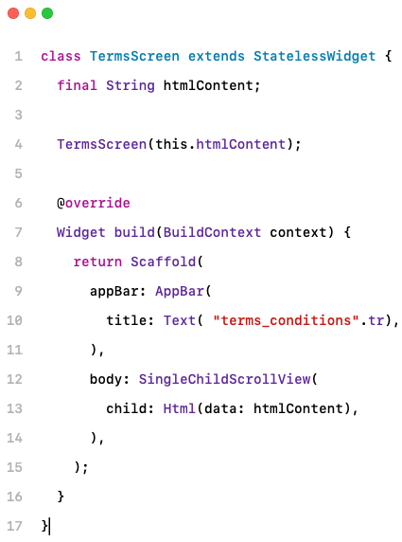
Portal Intellium Mobil
Terms and Conditions ve Ticket Widget Yapıları
Mobil Uygulamada Kullanıcı Deneyimi ve Modüler Yapılar
Terms and Conditions Ekranı:
Amaç: Kullanıcılara Şartlar ve Koşullar metnini sunmak.
Yapı:
HTML dosyaları kullanıldı: Çoklu dil desteği ve kolay bakım sağlandı.
GetX ile yerelleştirme: Dil ayarlarına göre otomatik yükleme.
Kullanıcı Arayüzü:
HTML widget kullanılarak metinler düzenlendi.
Kullanıcı dostu bir tasarım ile metin okuma kolaylığı sunuldu.
Ticket Widget Yapıları:
Liste (List View): Ticket’ları kart yapısında hızlıca görüntüleme.
Tablo (Table View): Daha fazla detayı sütunlar halinde sunma.
Takvim (Calendar View): Tarihe göre ticket’ları organize etme.

Slide 17
Teşekkür Edilen Kişiler ve Kurumlar
Intellium Bilişim Teknolojileri A.Ş.:
Bana bu staj fırsatını sağlayarak hem teknik hem de kişisel gelişimime katkıda bulunduğu için.
Sorumlu Mühendis Ali Kılıç ve Turgut Azçelik Yürek:
Süreç boyunca verdikleri destek ve yönlendirmeler için.
Kürşet Demir Delen ve Ömer Temel: Teknik bilgiler ve yardımları için.
Fırat Üniversitesi Yazılım Mühendisliği Fakültesi: Eğitimim süresince kazandırdığı altyapı ve staj yönlendirmeleri için.

Slide 18
Dinlediğiniz için Teşekkürler
AHMED SALIH
200290604

